Slide 1
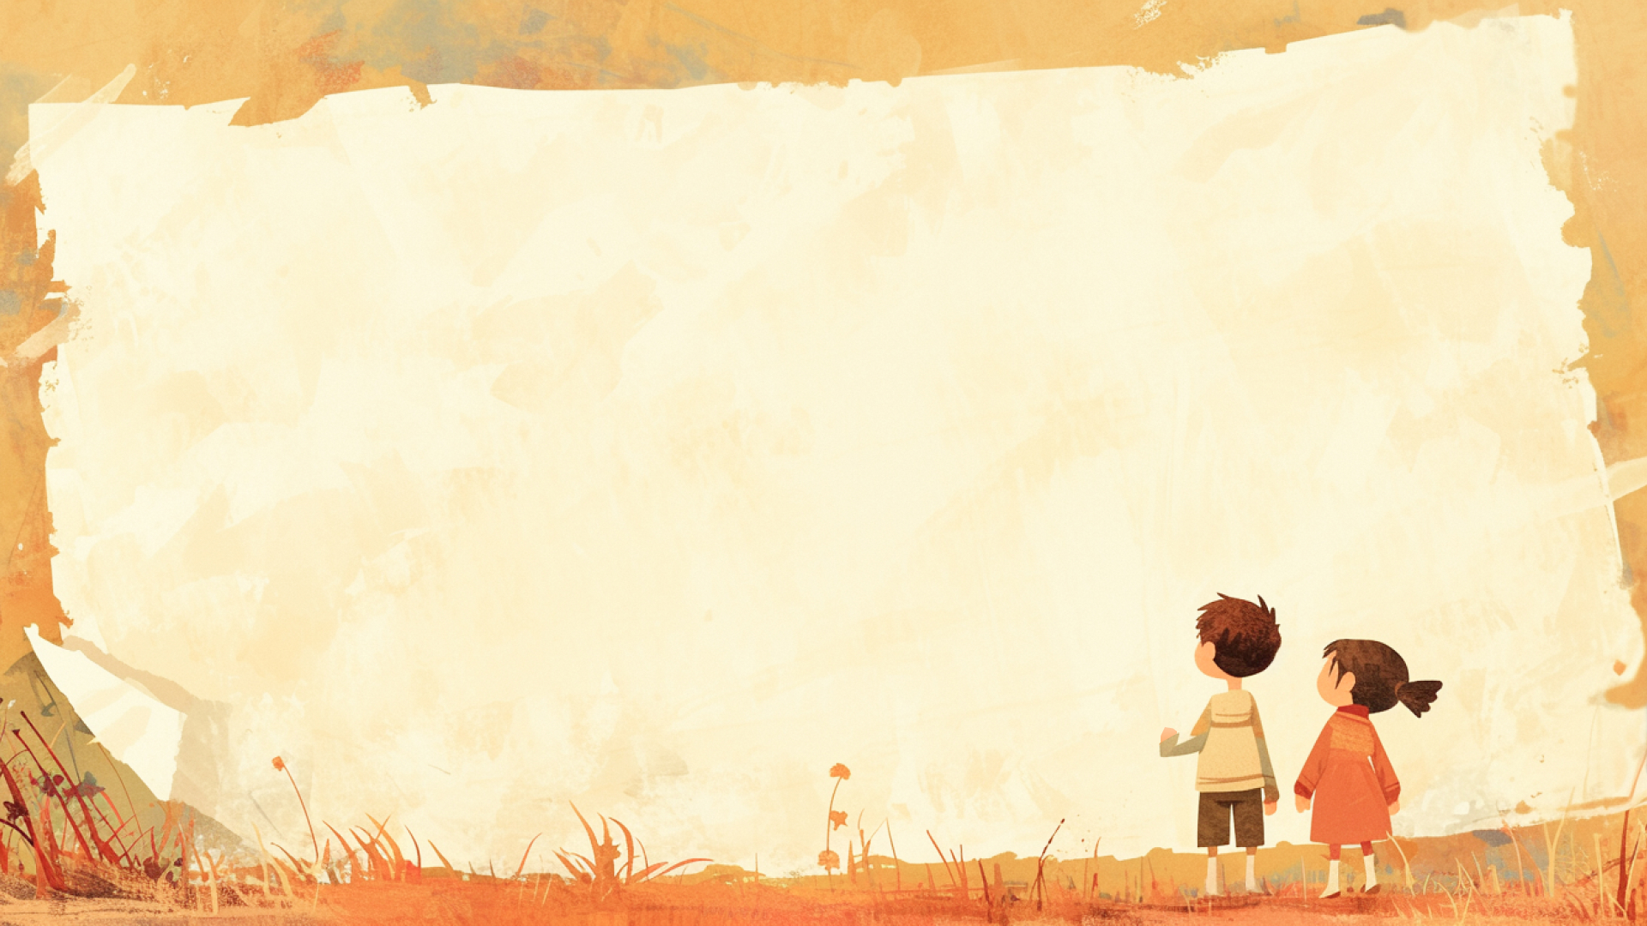
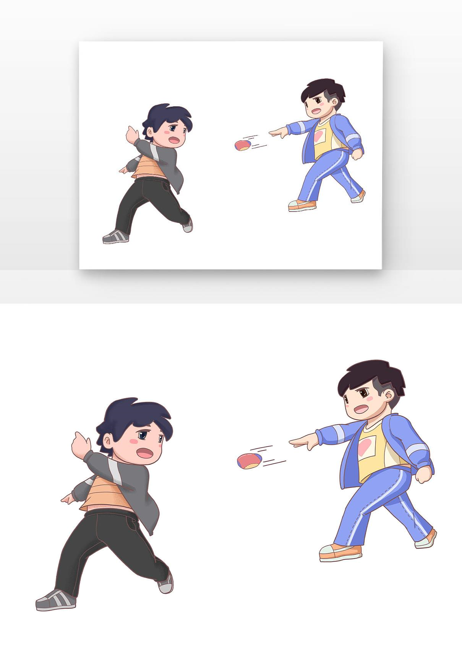
闽南童谣
贡 沙 包

Slide 2
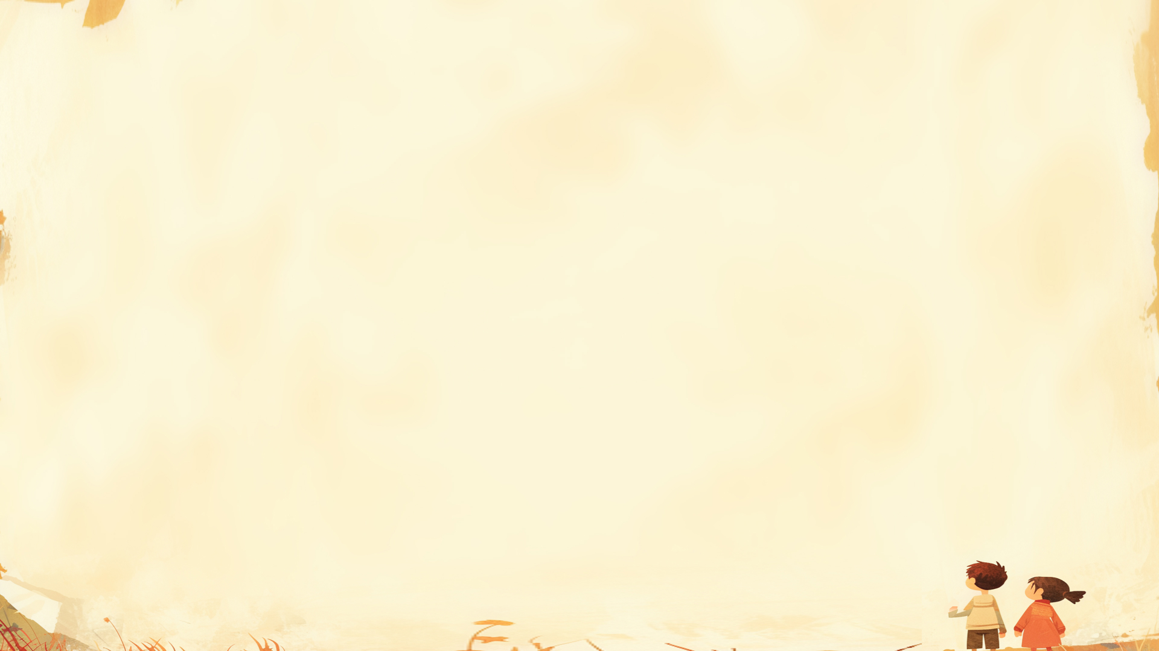
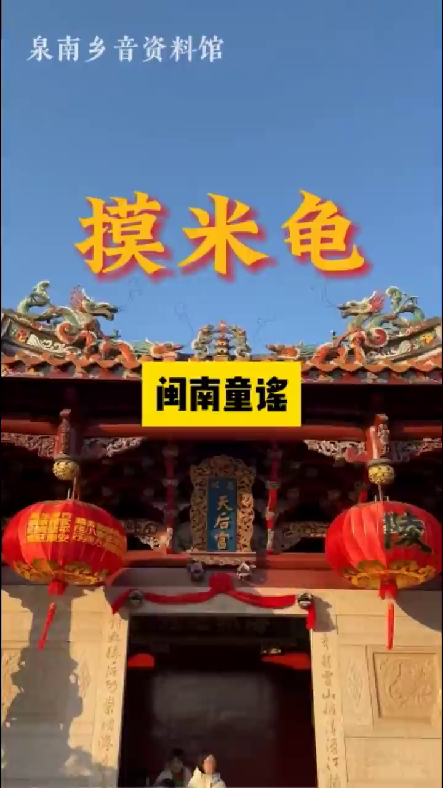
闽南童谣
流行于福建闽南、台湾等地区的闽南方言歌谣，藏着闽南人生活的故事和道理，读来朗朗上口。

Slide 3




“争星有奖”奖励方案
2-4颗星：可兑换棒棒糖1根。
5-7颗星：可兑换棒棒糖2根。
8颗以上星：可兑换棒棒糖3根。

Slide 4
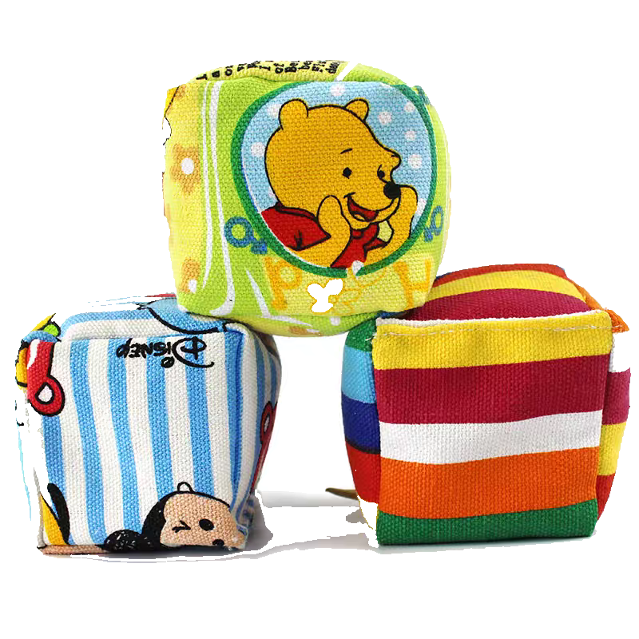

贡沙包
沙包准准贡着脚，贡来贡去闹喳喳。
沙包准准贡着手，上课纪律着遵守。
沙包准准贡着肩，大胆回答我头先。
沙包准准贡着头，读书写字我上敖。

Slide 5
准准
闹喳喳
着遵守
我头先
我上敖

Slide 6
贡沙包
沙包准准贡着脚，贡来贡去闹喳喳。
沙包准准贡着手，上课纪律着遵守。
沙包准准贡着肩，大胆回答我头先。
沙包准准贡着头，读书写字我上敖。

Slide 7
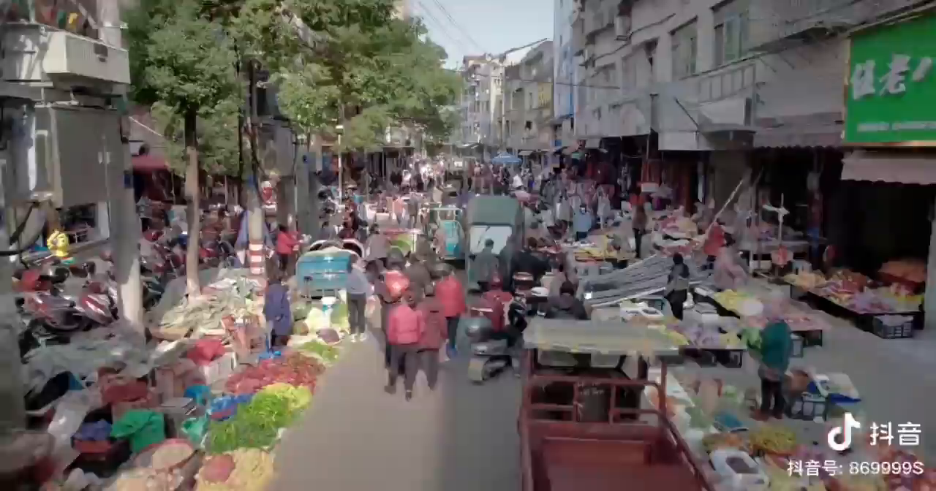
沙包准准贡着脚，贡来贡去闹喳喳。

Slide 8
沙包准准贡着脚，贡来贡去闹喳喳。
沙包准准贡着手，上课纪律着遵守。

Slide 9
沙包准准贡着脚，贡来贡去闹喳喳。
沙包准准贡着手，上课纪律着遵守。
沙包准准贡着肩，大胆回答我头先。

Slide 10
沙包准准贡着脚，贡来贡去闹喳喳。
沙包准准贡着头，读书写字我上敖。
沙包准准贡着手，上课纪律着遵守。
沙包准准贡着肩，大胆回答我头先。

Slide 11
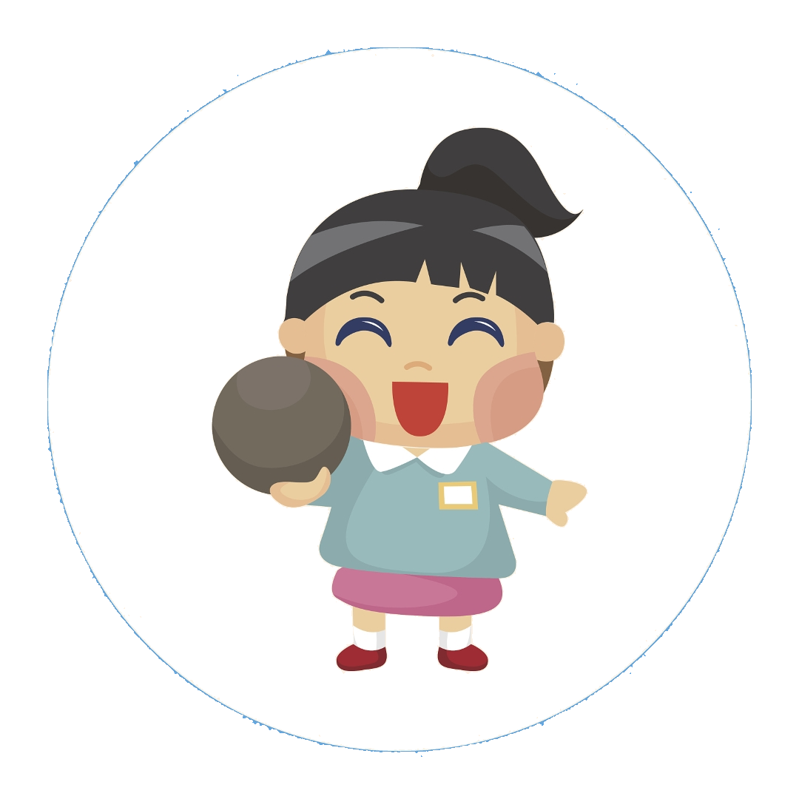
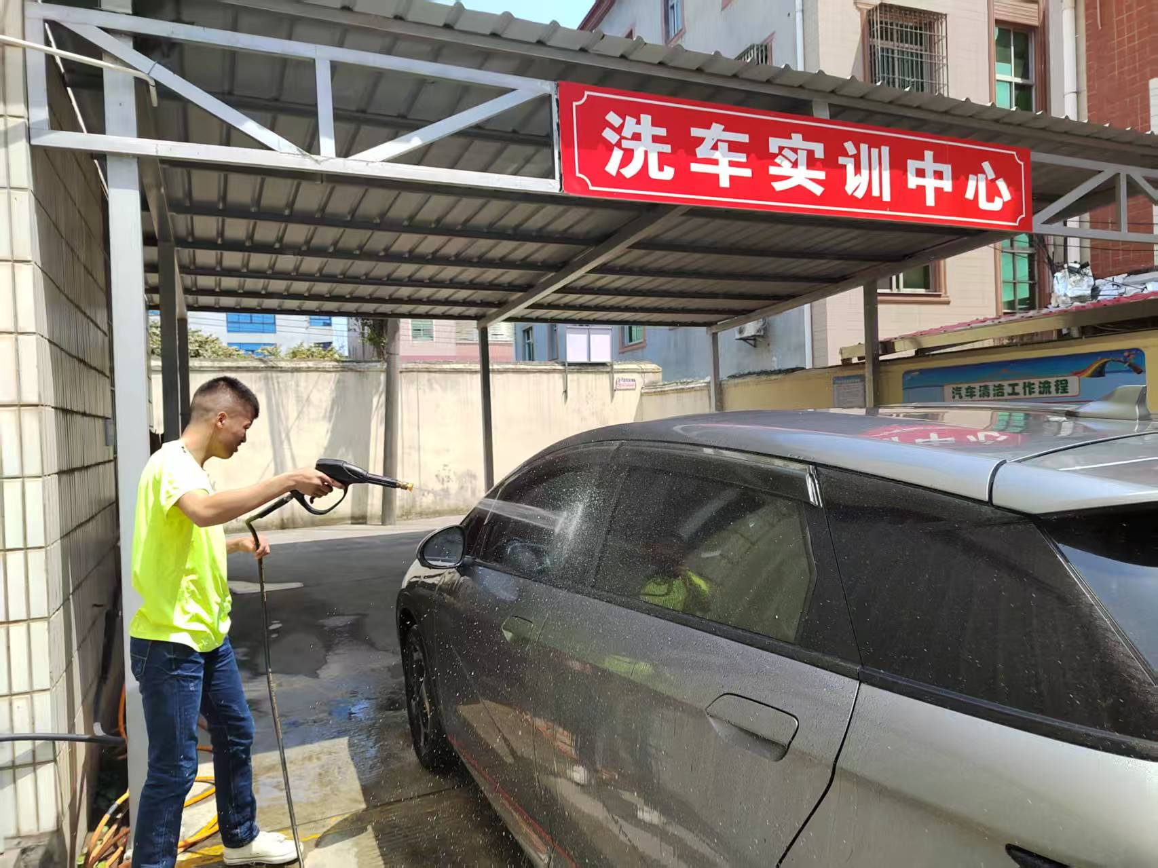
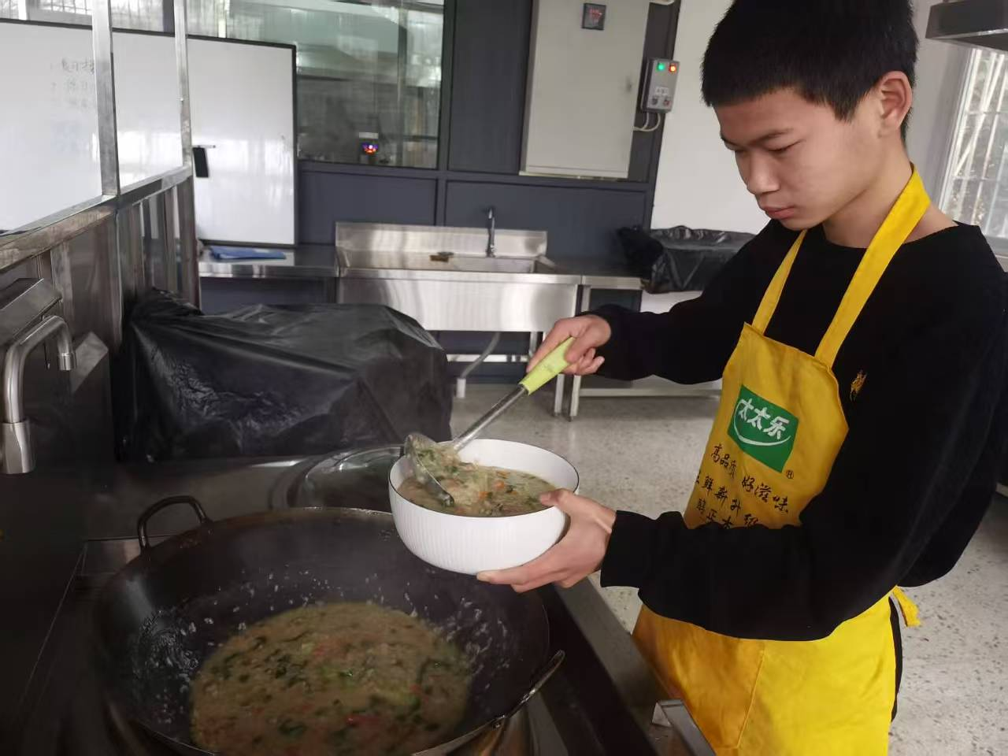
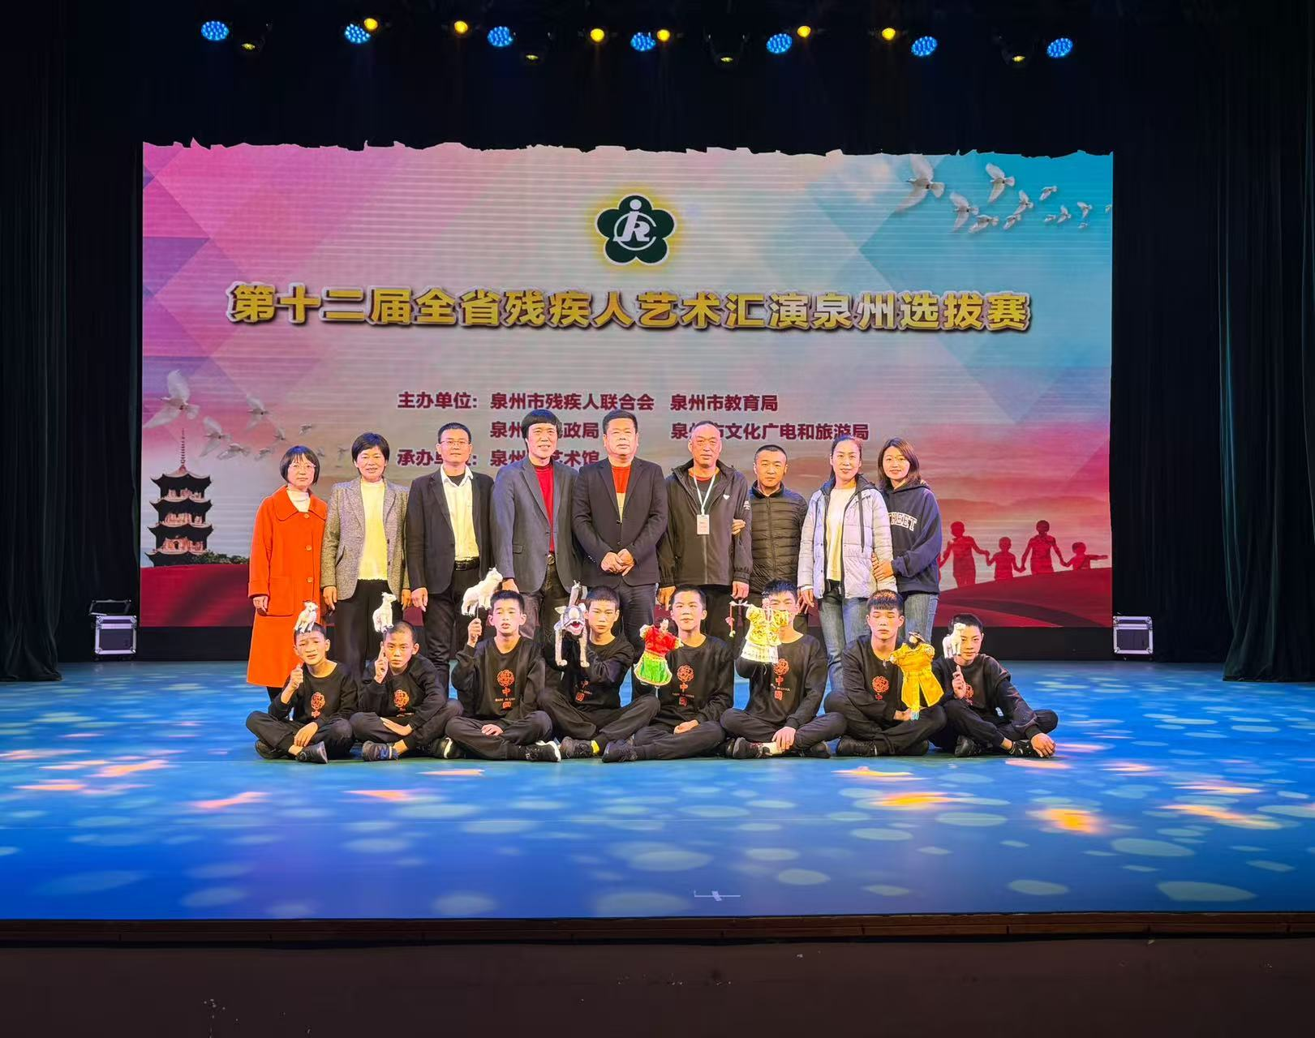
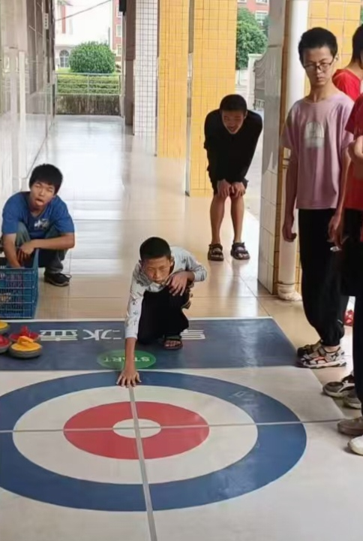
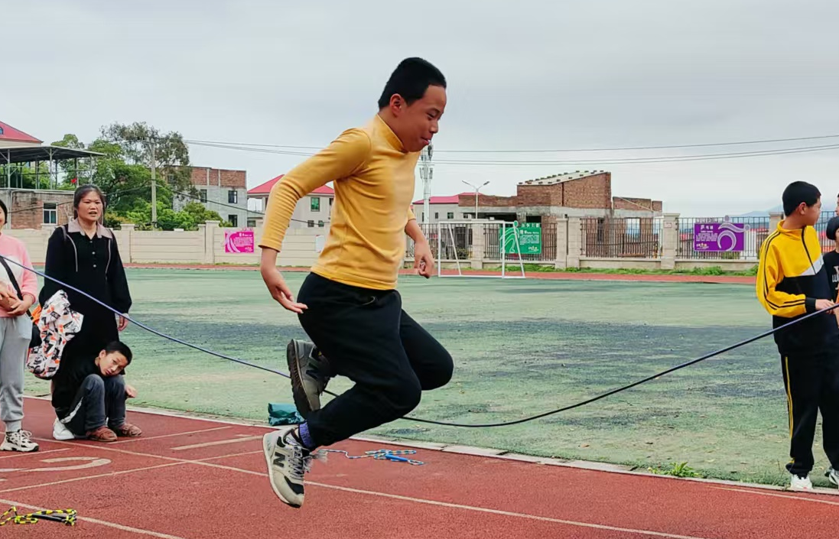
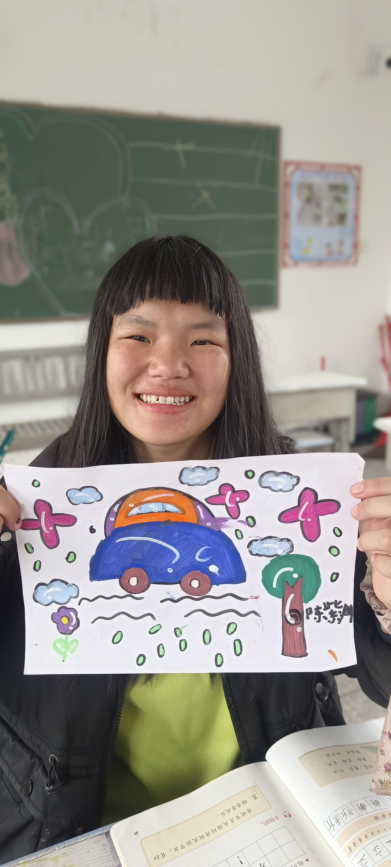
看图口头回答
我上敖！

Slide 12
贡沙包
沙包准准贡着脚，贡来贡去闹喳喳。
沙包准准贡着手，上课纪律着遵守。
沙包准准贡着肩，大胆回答我头先。
沙包准准贡着头，读书写字我上敖。

Slide 13

“争星有奖”奖励方案
2-4颗星：可兑换1根棒棒糖。
5-7颗星：可兑换2根棒棒糖。
8颗以上星：可兑换3根棒棒糖。

Slide 14
课后任务
连、庄、陈：
（1）用你喜欢的方式将闽南童谣《贡沙包》分享给家人听；
（2）童谣小记者：采访周围熟悉的人，并录制1-2个闽南童谣，下节课在课堂上分享。
林、庄强、柳：
（1）在家人的提示下，用你喜欢的方式诵读童谣；
（2）在家人的帮助下，观看其他的闽南童谣视频或听音频。
陈、林乐、庄涛：
（1）在家人的辅助下诵读童谣；
（2）用肢体动作表演童谣（如跺脚、拍手等），家长拍摄并发送班级群。

